Slide 1

Биоадаптивный коленный
бандаж

Slide 2
ПРОБЛЕМА
Проблема | Доказательства
1)Аллергические реакции на материалы | Большинство людей, использующих бандаж,сталкиваются с повышенной чувствительностью к материалам,из которых сделано данное приспособление. familydoctor.cn
2)Дискомфорт и тепловой перегрев | Многие бандажи изготавливаются из материалов, которые плохо пропускают воздух, что приводит к накоплению тепла и влаги под бандажом. Это вызывает дискомфорт, раздражение кожи и может стать причиной отказа от использования.Surgical collars: a survey of their prescription and use - PubMed
3)Нестабильность фиксации | Бандаж, который не обеспечивает надежную фиксацию, не только неэффективен, но и может создавать дополнительный дискомфорт и риск травматизации. зафиксировало случаи соскальзывания бандажа как у пациентов с активными. https://pubmed.ncbi.nlm.nih.gov/1713802

Slide 3
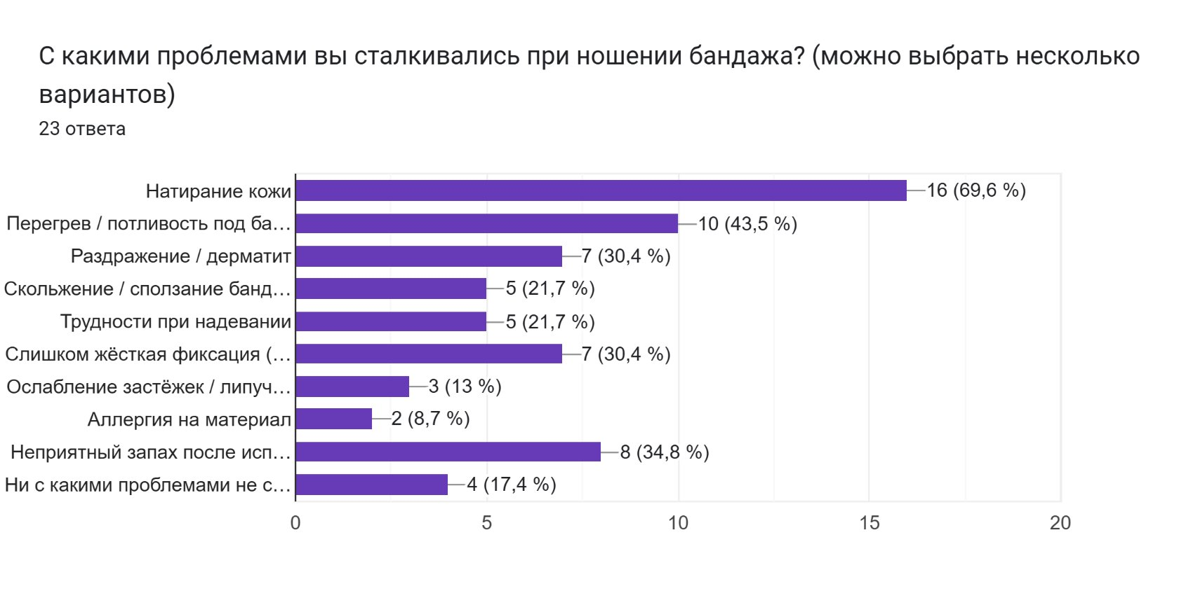
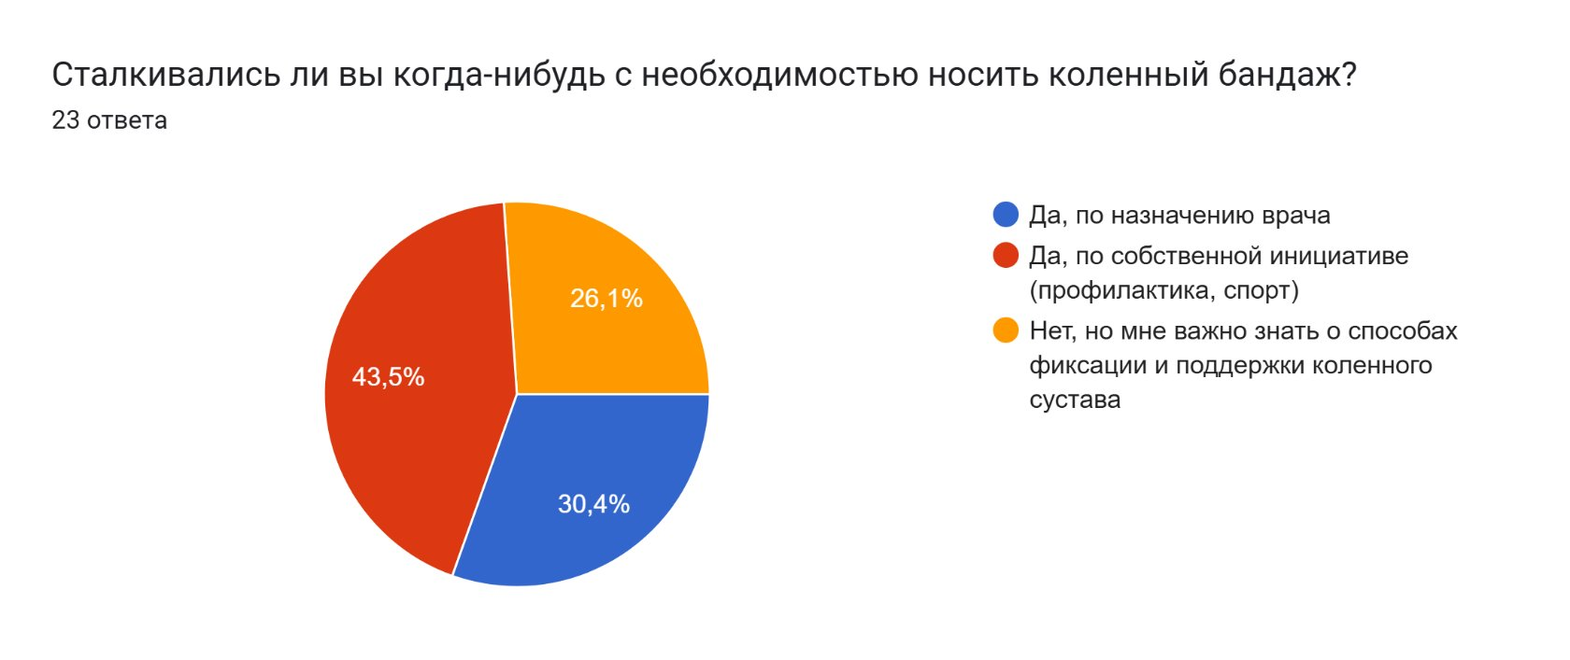

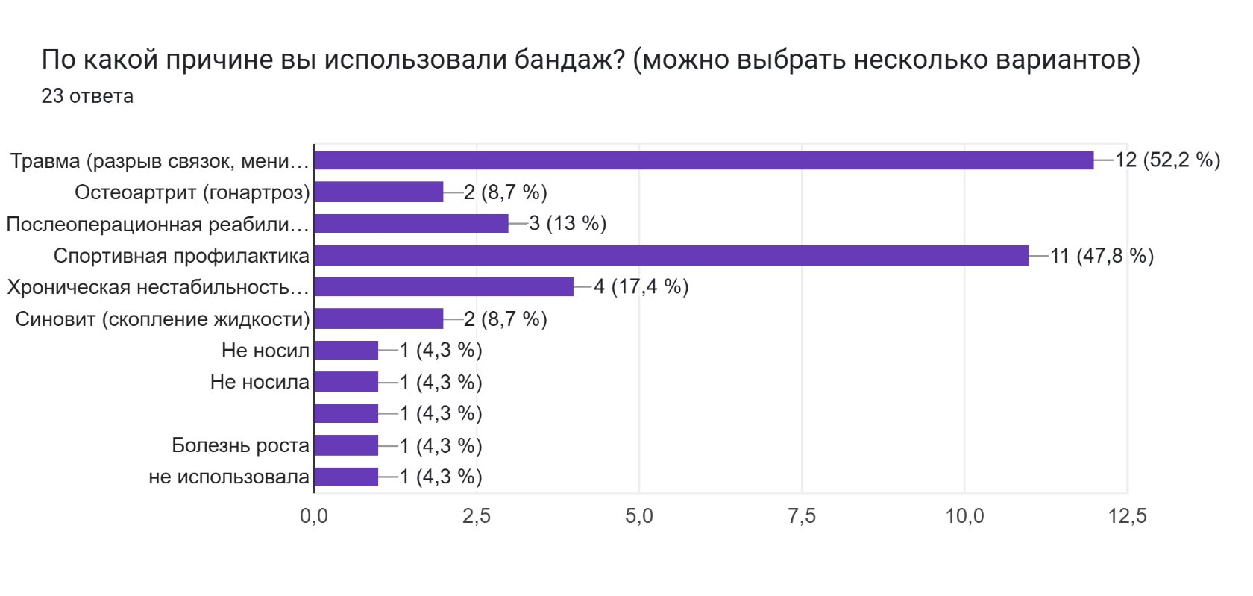
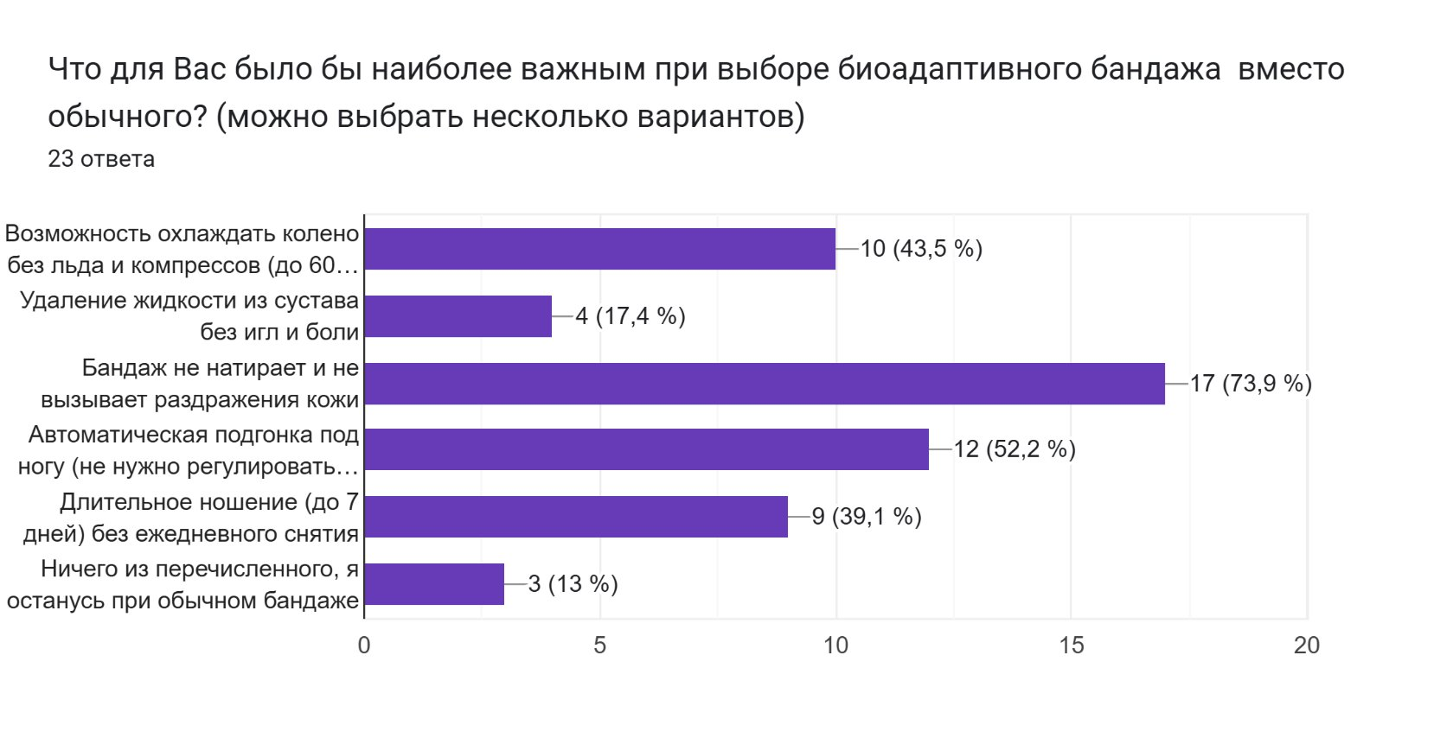
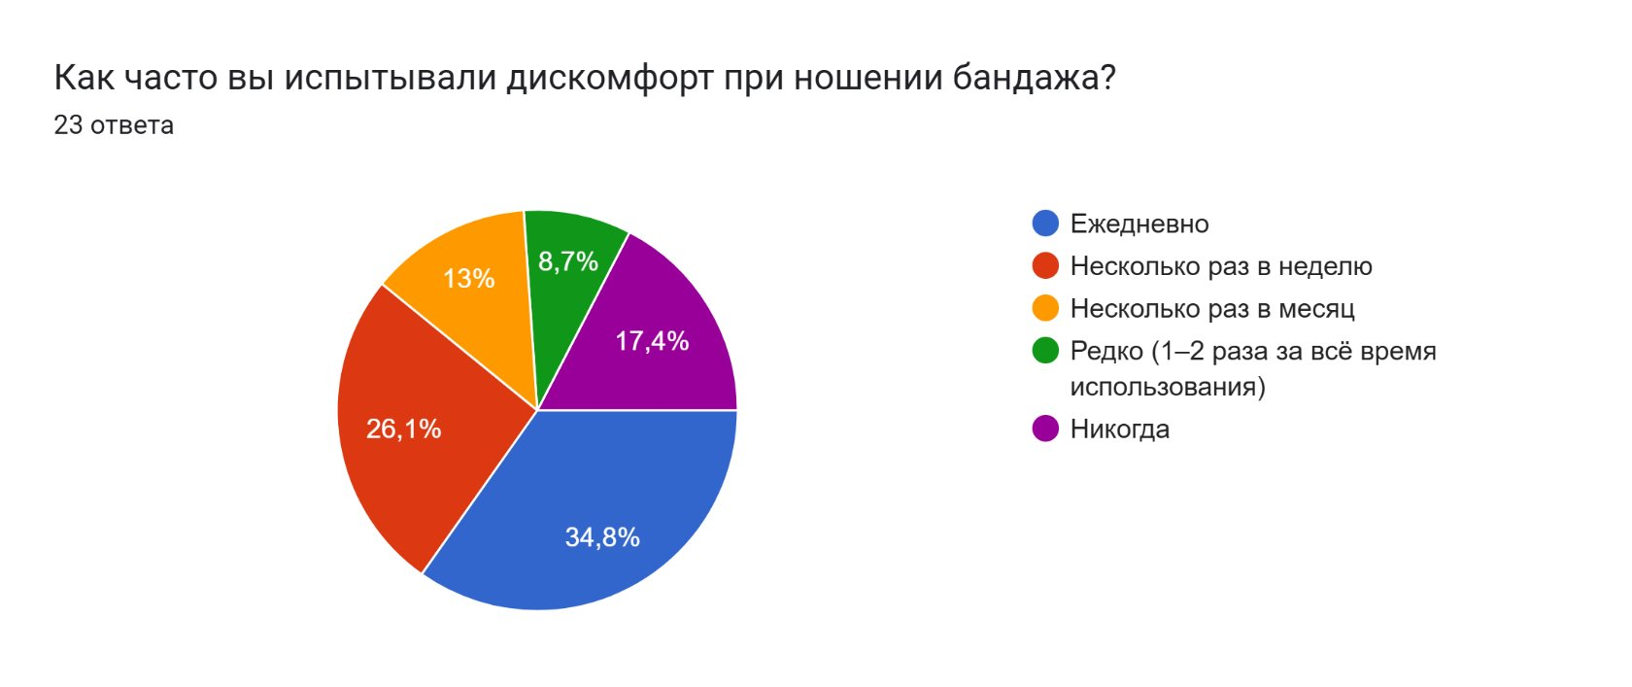
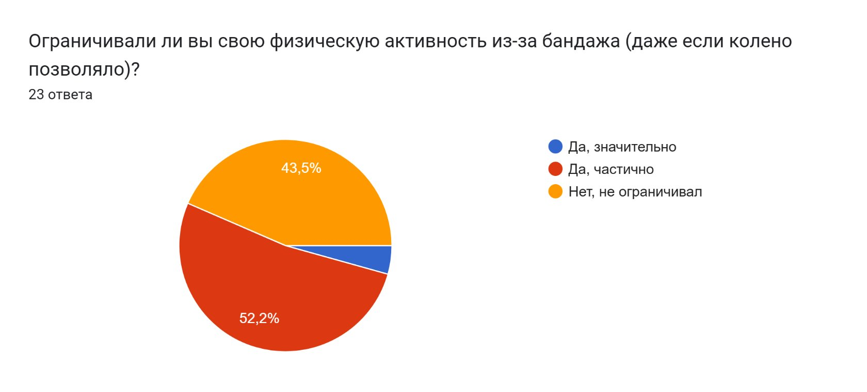
АКТУАЛЬНОСТЬ

Slide 4
РЕШЕНИЕ
Технологические направления (в соответствии с перечнем критических и сквозных технологий): Технологии разработки медицинских изделий нового поколения, включая биогибридные, бионические технологии и нейротехнологии.
В рамках данного направления предлагаются следующие инженерные решения для имплантируемых и наружных средств терапии суставов, реализующие принципы активного биомеханического протезирования, нейроадаптивного управления и безыгольной биохимической коррекции:
1)Антифрикционный микро-роликовый слой
Гипоаллергенный медицинский силикон → внешняя часть скользит относительно внутренней, трение на кожу отсутствует → нет натирания, риск дерматита снижен.
2) Термочувствительный самоадаптирующийся контур
Полимер, меняющий форму при нагреве от тела → автоматическая подгонка под анатомию и объем ноги → нет зон избыточного давления, ручная регулировка не нужна.
3) Активное охлаждение (PCM + Пельтье)
Элементы Пельтье (5В) + фазопереходный материал (плавление при 15–18°C) → равномерный холод 40–60 минут без переохлаждения и конденсата. Термодатчик + контроллер → безопасность (не ниже +15°C на коже).
4) Микро-дренирование синовиальной жидкости (вакуум + осмос)
Вакуум (−0.2…−0.3 атм) + компрессия + гидрофильный суперабсорбент → вытягивание жидкости через кожу без игл и проколов. За 2–3 часа удаляется до 15–20 мл. Риск инфицирования = 0.
5) Переменное магнитное поле (10–100 Гц)
Встроенные гибкие катушки, бегущее поле (от бедра к голени) → снижение вязкости синовиальной жидкости, стимуляция лимфотока, направленное «выталкивание» жидкости в лимфокапилляры. Сочетается с компрессией и охлаждением.

Slide 5
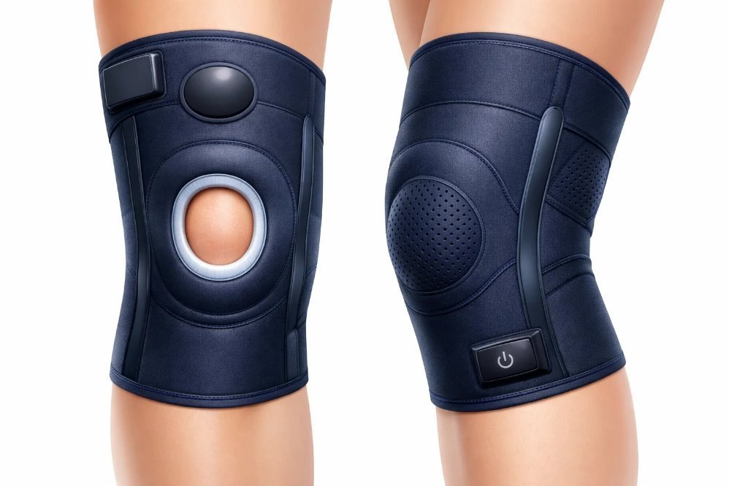
РЕШЕНИЕ
Пользователь | Какие функции бандажа решают его проблему
Пациенты с хроническим синовитом | Микро-дренирование + магнитное поле → удаление жидкости без пункций, снижение вязкости, улучшение лимфооттока
Спортсмены | Активное охлаждение (быстрое снятие воспаления после нагрузок) + антифрикционный слой (нет натирания при движении) + термоадаптация (посадка не сбивается при отёке)
Пациенты после операций на колене | Охлаждение (уменьшение послеоперационного отёка и боли) + дренирование (профилактика гемартроза) + магнитное поле (ускорение реабилитации)
Пациенты с чувствительной кожей / аллергией на неопрен | Антифрикционный гипоаллергенный силиконовый слой → отсутствие контактного дерматита, возможность длительного ношения
Люди с остеоартритом | Термоадаптация (комфорт при изменении объёма сустава в течение дня) + охлаждение (купирование «воспалительных вспышек») + магнитное поле (замедление дегенерации
Пожилые пациенты с тугоподвижностью | Отсутствие сложных застёжек + автоматическая подгонка → надевается как чулок, не нужно регулировать ленты

Slide 6
КОНКУРЕНТЫ И АНАЛОГИ
Конкурент | Характеристика | Прямой | Косвенный | Ключевой
Экотен | Продукты: KS-053 (разъёмный), KS-E (эластичный). Конструкция: Универсальный размер, поддерживающее кольцо для надколенника, особая технология вязки. Материалы: Аэропрен 35%, хлопок 28%, эластан 21%, нейлон 8%, лайкра 8%. Особенности: Воздухо- и влагопроницаемость, эластичность, гипоаллергенность. |  |  | +
СУРСИЛ-ОРТО | Продукция: Ортопедическая обувь (обычная и сложная). Материалы: Натуральная кожа (верх и подкладка). Особенности: Бесшовная подкладка (нет мозолей), колодка от ведущих ортопедов РФ, съёмная стелька с супинатором, жесткий задник из термопласта, подошва из ТЭП, фиксация на липучках Velcro |  | +
Xiamen Huakang Orthopedic Co., Ltd. | Продукты: KN006-A, KN008, KN025-A (шарнирные для остеоартрита). Конструкция: Двухсекционная (регулировка под анатомию), алюминиевые шарниры, угловые пластины для настройки амплитуды. Материалы: Алюминий, неопрен, полиэстер, пена, дышащая ткань. Особенности: Открытая конструкция, отверстия под надколенником и сзади (меньше складок), заклёпки (не разбалтываются). | +

Slide 7
КОНКУРЕНТЫ И АНАЛОГИ
Критерии | Биоадаптивный бандаж | Экотен | СУРСИЛ-ОРТО | Xiamen Huakang Orthopedic Co., Ltd.
Активное охлаждение / терморегуляция | 5 | 2 | 1 | 3
Антифрикционный слой (нет натирания) | 4 | 3 | 3 | 3
Автоматическая подгонка | 4 | 1 | 1 | 1
Долговечность / срок службы | 4 | 4 | 4 | 4
Удаление жидкости (без игл / пункций) | 5 | 1 | 1 | 1
Переменное магнитное поле (10–100 Гц) | 5 | 1 | 1 | 1
Цена за единицу | 3 | 4 | 3 | 4
Средний балл | 4,3 | 2,3 | 2,0 | 2,4
Ключевые преимущества проекта​
​
1. Активное охлаждение: : Охлаждение 40–60 мин, без конденсата и внешних шлангов, управление 15–22°C.​
2.Удаление жидкости без игл: Удаление 15–20 мл за 2–3 часа через кожу, без проколов.​
3. Антифрикционный слой (нет натирания): Трение на кожу не передаётся, можно носить часами без дискомфорта.​
4. Термоадаптация без застёжек: Бандаж сам подстраивается под объём ноги, надевается как чулок.​
5. Переменное магнитное поле: Снижение вязкости, стимуляция лимфотока, «выталкивание» жидкости.​
6. Отсутствие липучек и жёстких шарниров: Не виден под одеждой, не мешает при ходьбе.​
7. Длительное ношение (до 7 дней): Дышащие материалы + сменные абсорбирующие подушечки способствуют непрерывному ношению до 7 дней, меняются только подушечки.​
​

Slide 8
Команда проекта
ФИО | Яваев Богдан Каримович | Шульдешов Данила Ерофеевич
Роль в проекте | Руководитель | Исполнитель
Soft skills | 1)Навыки планирования 2)Коммуникабельность 3)Инициативность | 1)Адаптивность 2)Обучаемость 3)Умение работать в коллективе
Hard skills | 1)Самодисциплина 2)Умение работать с большим количеством информации 3)Умение управлять транспортным средством | 1)Умение работать с компьютерными программами 2)Критическое мышление 3)Способность анализировать данные

